Slide 1
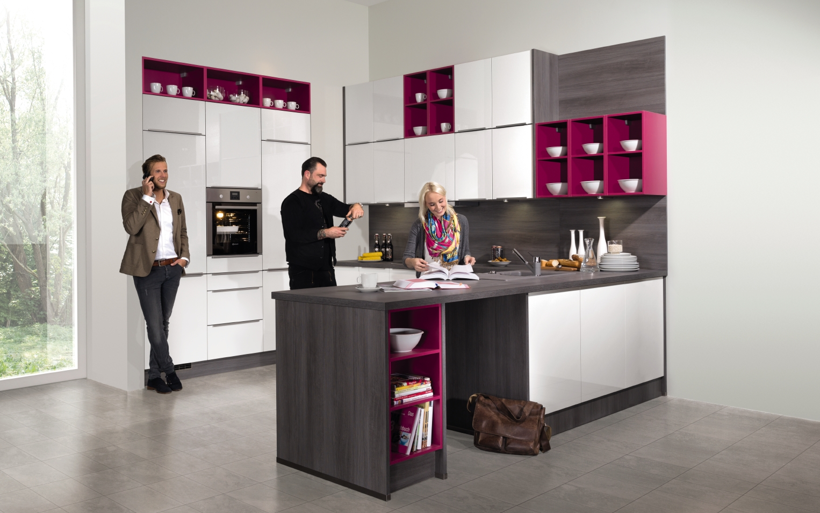
Кухня. Место
для жизни.

Slide 2
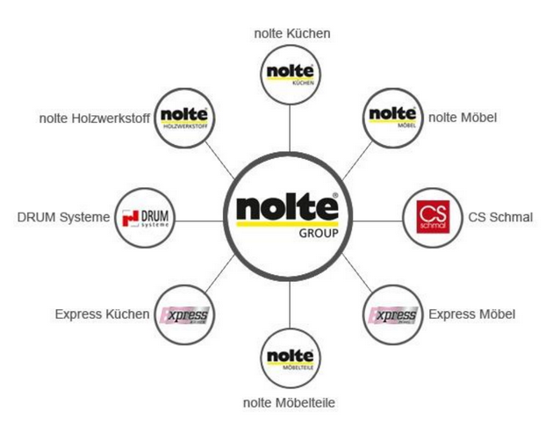
Группа
для жизни
Nolte Group владеет 85 летним опытом заставлять людей чувствовать себя как дома.
Nolte Group является работодателем
для 3,000 сотрудников.
Все члены Nolte Group производят свою продукцию исключительно в Германии.
Успех Nolte Group строиться на:
традициях,
качестве и
инновациях.

Slide 3
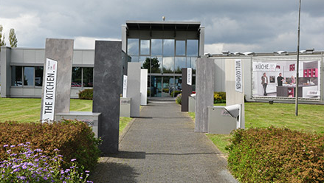
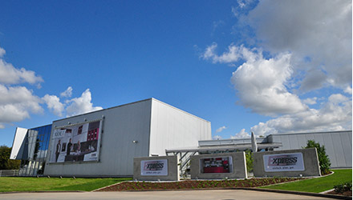
Факты и показатели
13,000 м²
Производственная площадь
80,000
Кухонь в год
Главный офис в Melle-Bruchmühlen, основанный в феврале 2010 года
200
Рабочая сила
40
Стран - экспортеров

Slide 4
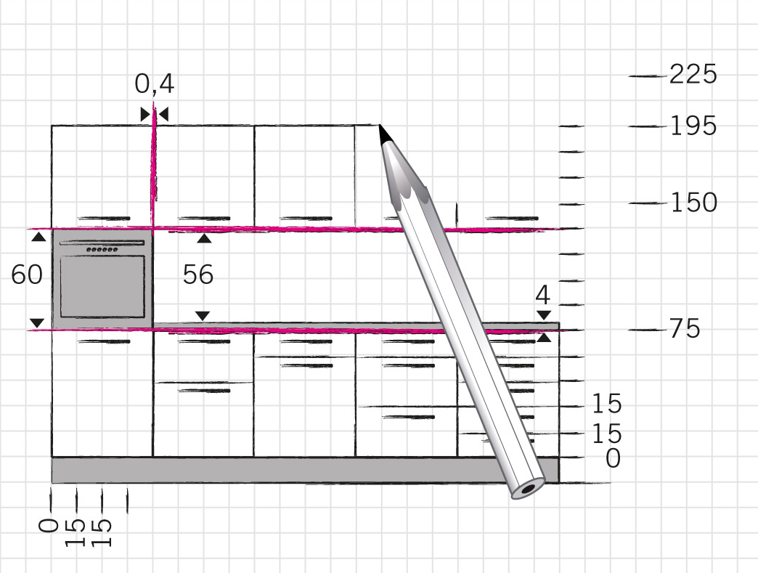
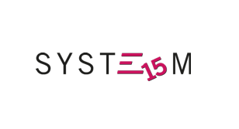
Принцип планирования сетки “System 15”.
Наша система позволяет Вам создать кухню своей мечты самостоятельно – всё, что Вам нужно это бумага в клетку и карандаш. Высота всех ящиков и шкафов основана на 15 см секциях. Просто возьмите квадрат 15 х 15 см и начните планировать самостоятельно.
К тому же, эта система предоставляет Вам дополнительное 5% место для хранения по сравнению с обычными кухнями. Поэтому, шкафы и ящики дают еще больше пространства для хранения всей Вашей кухонной утвари.

Slide 5
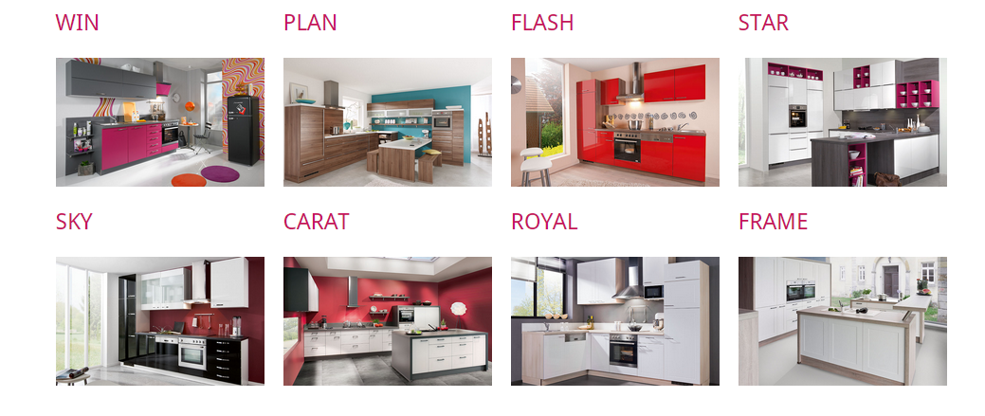
Продуктовые линейки

Slide 6
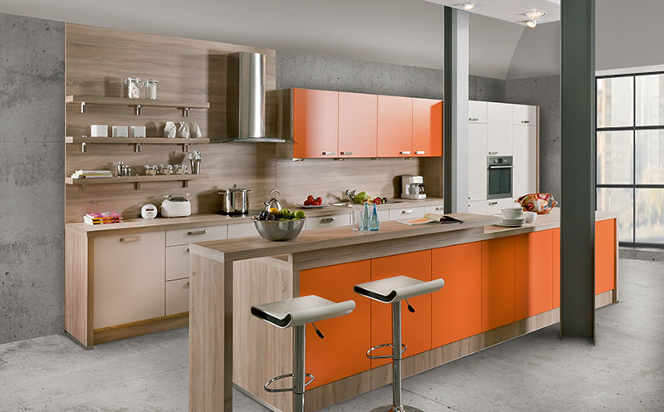
WIN

Slide 7
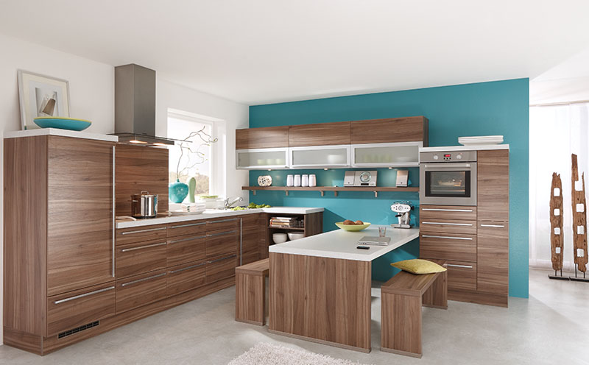
PLAN

Slide 8
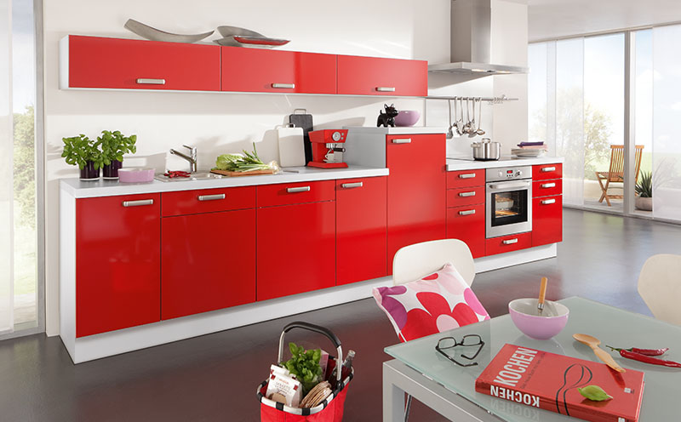
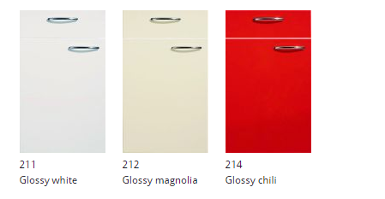
FLASH

Slide 9
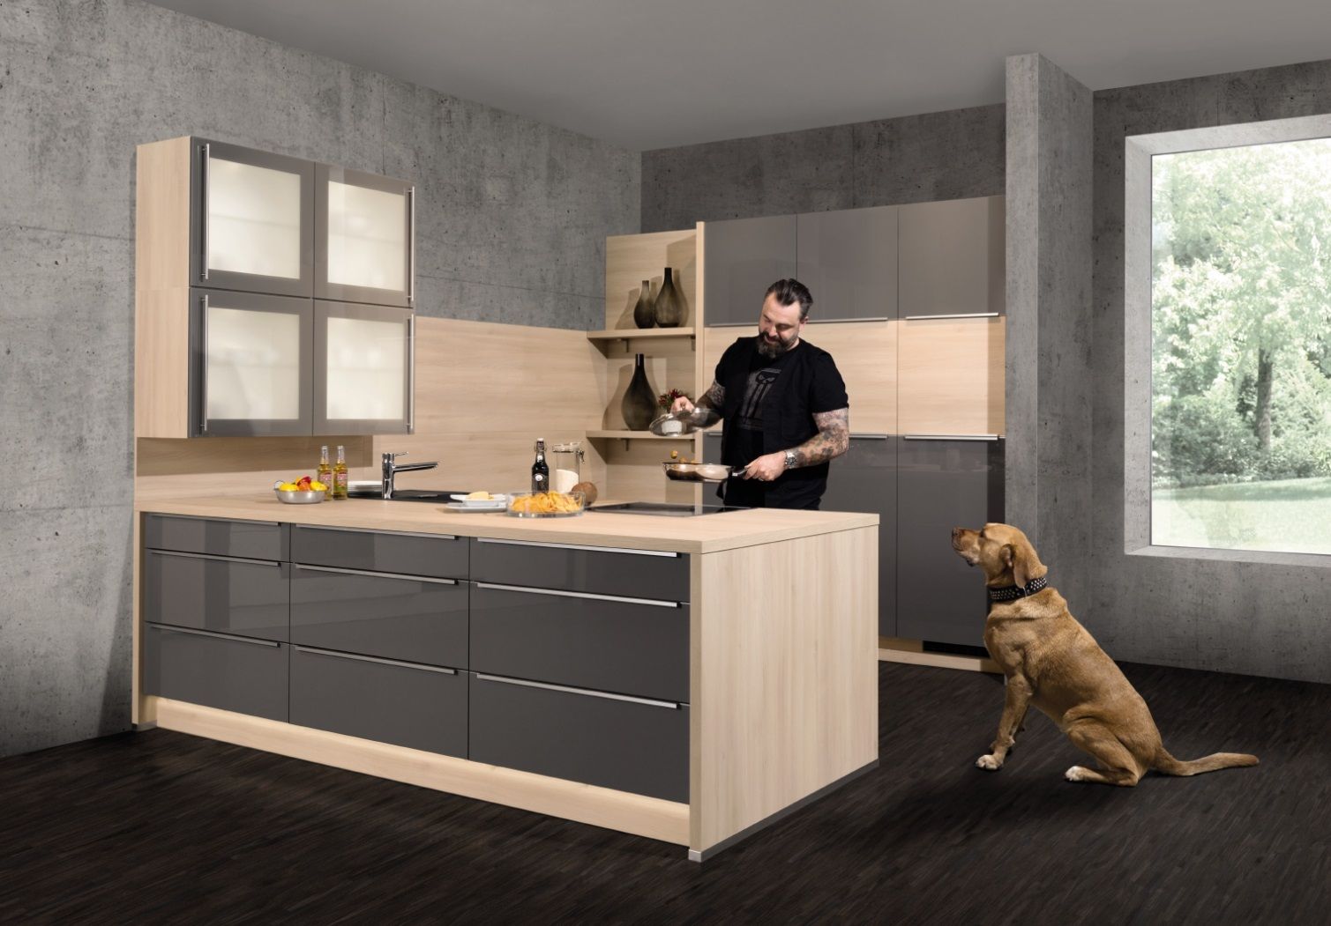
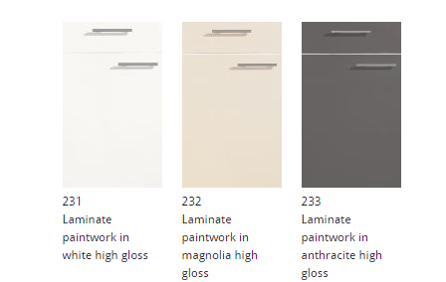
STAR

Slide 10
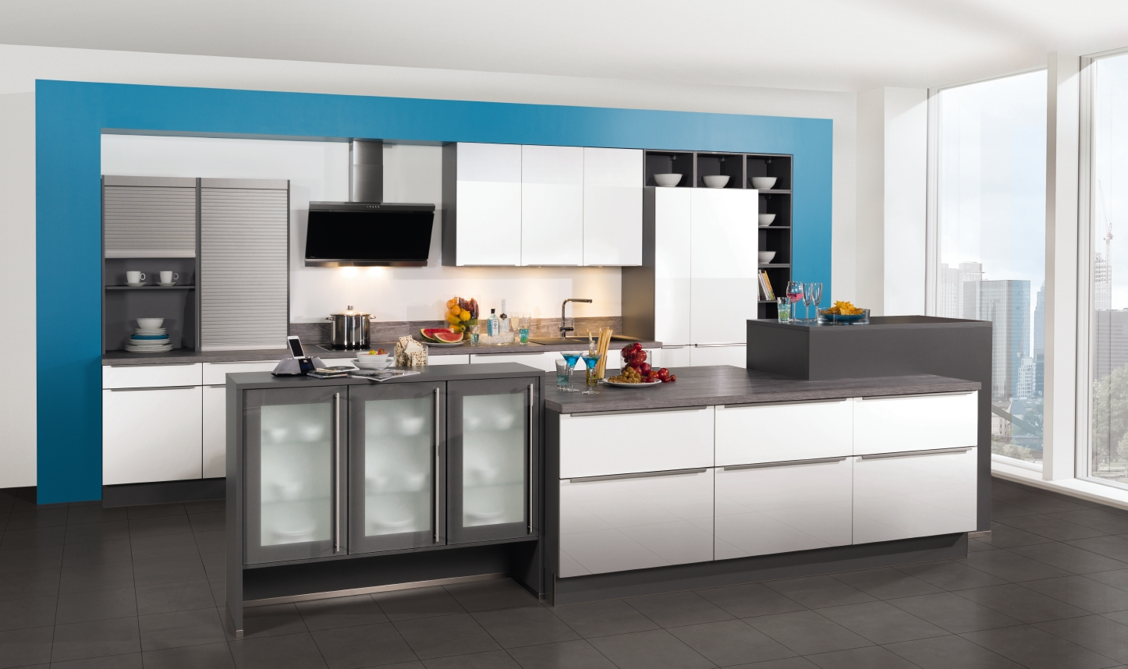
SKY

Slide 11
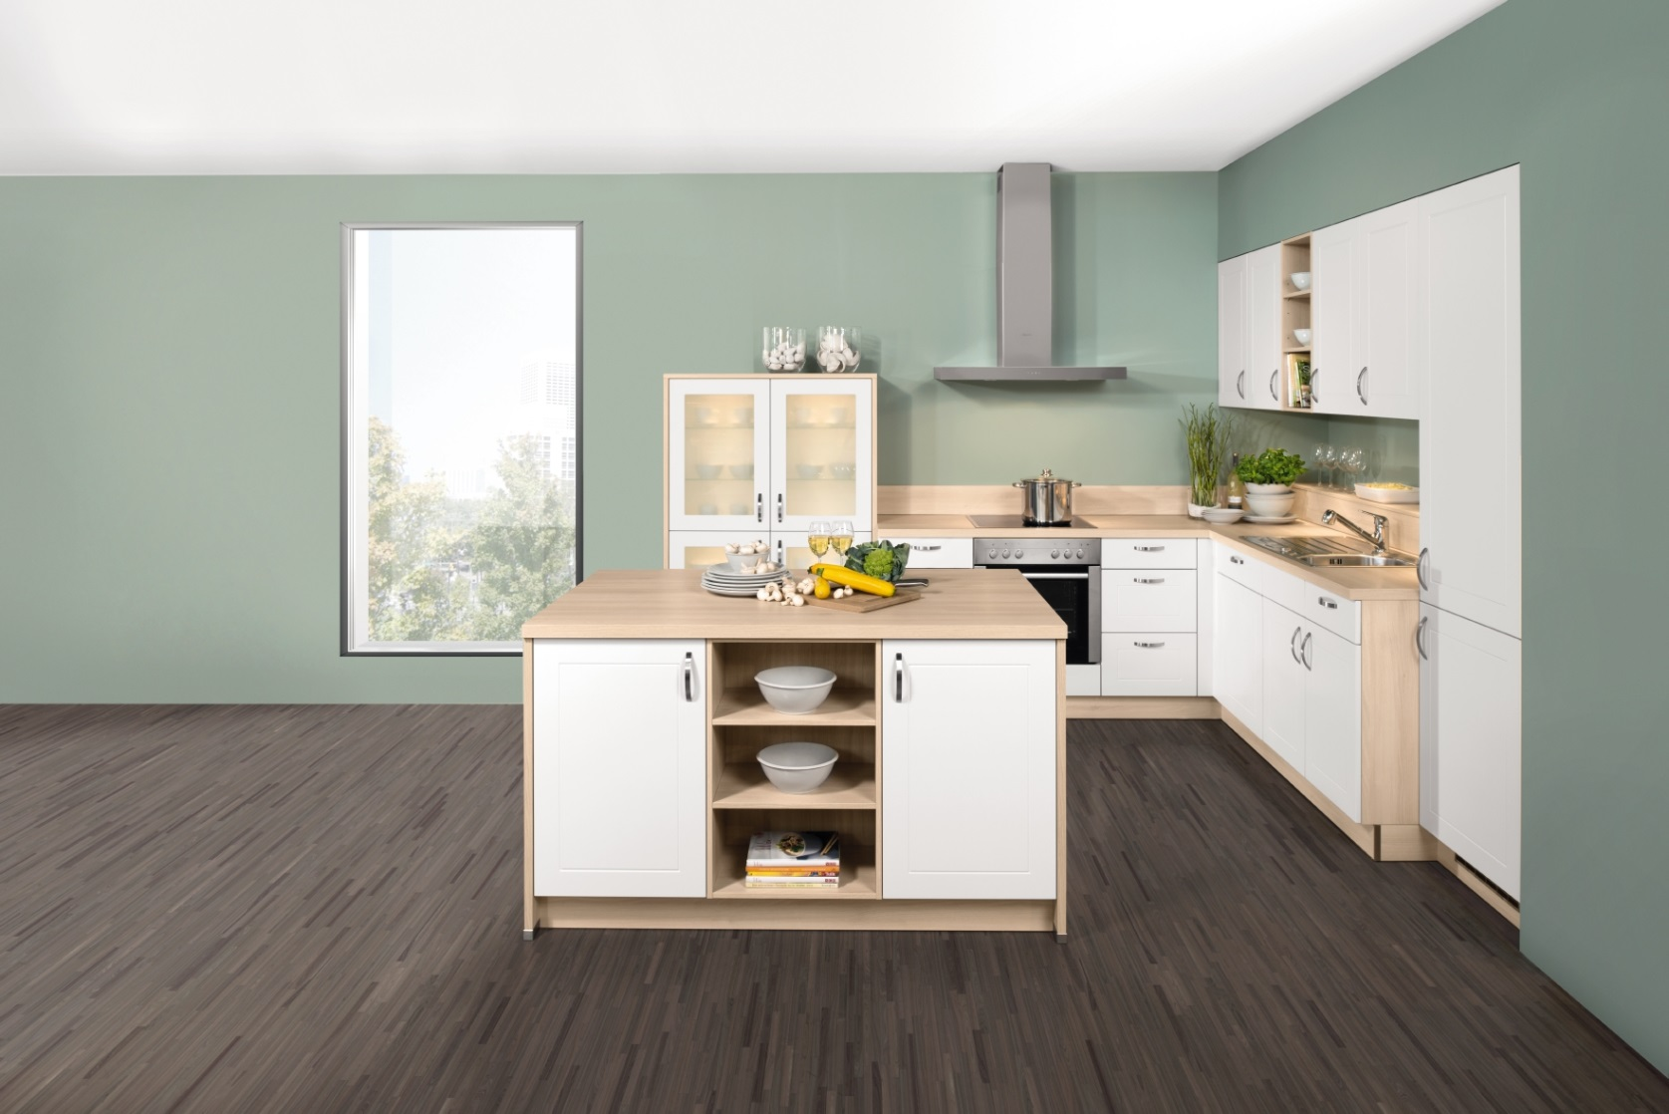
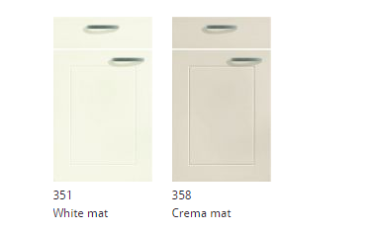
CARAT

Slide 12
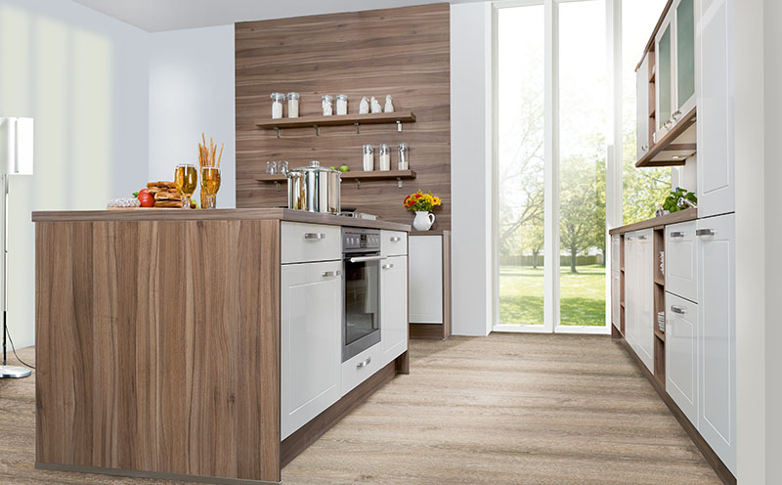
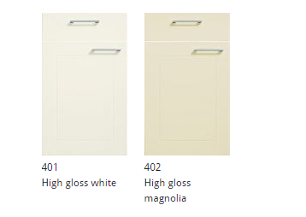
ROYAL

Slide 13
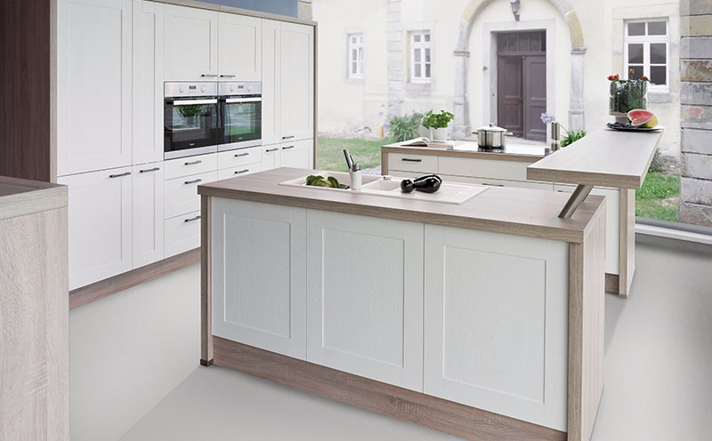
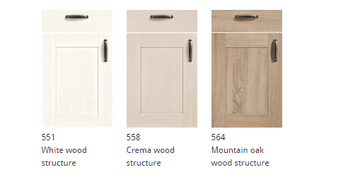
FRAME

Slide 14
Кухня. Место
для жизни.
Подробную информацию о нас Вы можете узнать
http://www.express-kuechen.de/en/

